Slide 1


PROGRAMOVÁNÍ
Ovládání světelné
křižovatky pomocí
arduina – semafor 1
Většina z vás denně při cestě do školy, na nákupy
atd. potkává světelné křižovatky. jistě často máte
pocit, že intervaly svitu červené jsou dlouhé
a naopak intervaly svitu zelené abnormálně krátké. V této kapitole si sestrojíte model křižovatky,
kterou budete řídit pomocí arduina.

Slide 2
Co se naučíte
Princip semaforu
Jak fungují světelné křižovatky
Co je to přerušení a jak jej použít
PROGRAMOVÁNÍ

Slide 3
Co je to přerušení
Přerušení si můžeme představit nezávisle běžící program, čekající na nějakou událost. Zde je to stisk tlačítka. Pokud tato situace nastane, pak hlavní program, přenechá výpočetní prostředky pro nezbytnou dobu programu pro obsluhu přerušení, ten vykoná, co potřebuje a opět vše vrátí hlavnímu programu.
PROGRAMOVÁNÍ

Slide 4
Co je to přerušení
Arduino zná tyto typy přerušení:
Typ | Význam
LOW | Přerušení je voláno, pokud na daném pinu není signál (logická 0).
CHANGE | Přerušení je voláno, pokud na daném pinu dojde ke změně signálu (změna logické 0 na 1 nebo naopak).
RISING | Přerušení je voláno, pokud na daný pin přijde signál (změna z logické 0 na 1).
FALLING | Přerušení je voláno, pokud na daném pinu je signál ukončen (změna z logické 1 na 0).
PROGRAMOVÁNÍ

Slide 5
Pár otázek
Jak se mění stavy semaforu pro řidiče? Jednotlivé stavy jsou: červená, červená a oranžová (žlutá), zelená, oranžová, žlutá. Doba, po kterou se semafor nachází v konkrétním stavu se může významně měnit, dle důležitosti směru, hustoty provozu atd.
Uveďte příklady, kde se dá použít přerušení?
Který typ přerušení podporovaného Arduinem, zde můžeme použít?
De facto kterýkoliv, rozdíl by byl pouze v zapojení tlačítka. V našich příkladech používáme RISING – hlídající stisk tlačítka.
PROGRAMOVÁNÍ

Slide 6
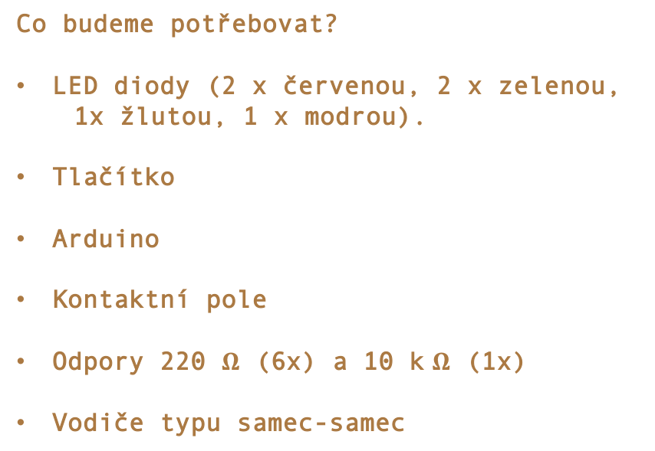
Sestavení obvodu
Co budeme potřebovat?
LED diody (2 x červenou, 2 x zelenou,
1x žlutou, 1 x modrou).
Tlačítko
Arduino
Kontaktní pole
Odpory 220 $Ω$ (6x) a 10 k $Ω$ (1x)
Vodiče typu samec-samec
PROGRAMOVÁNÍ

Slide 7
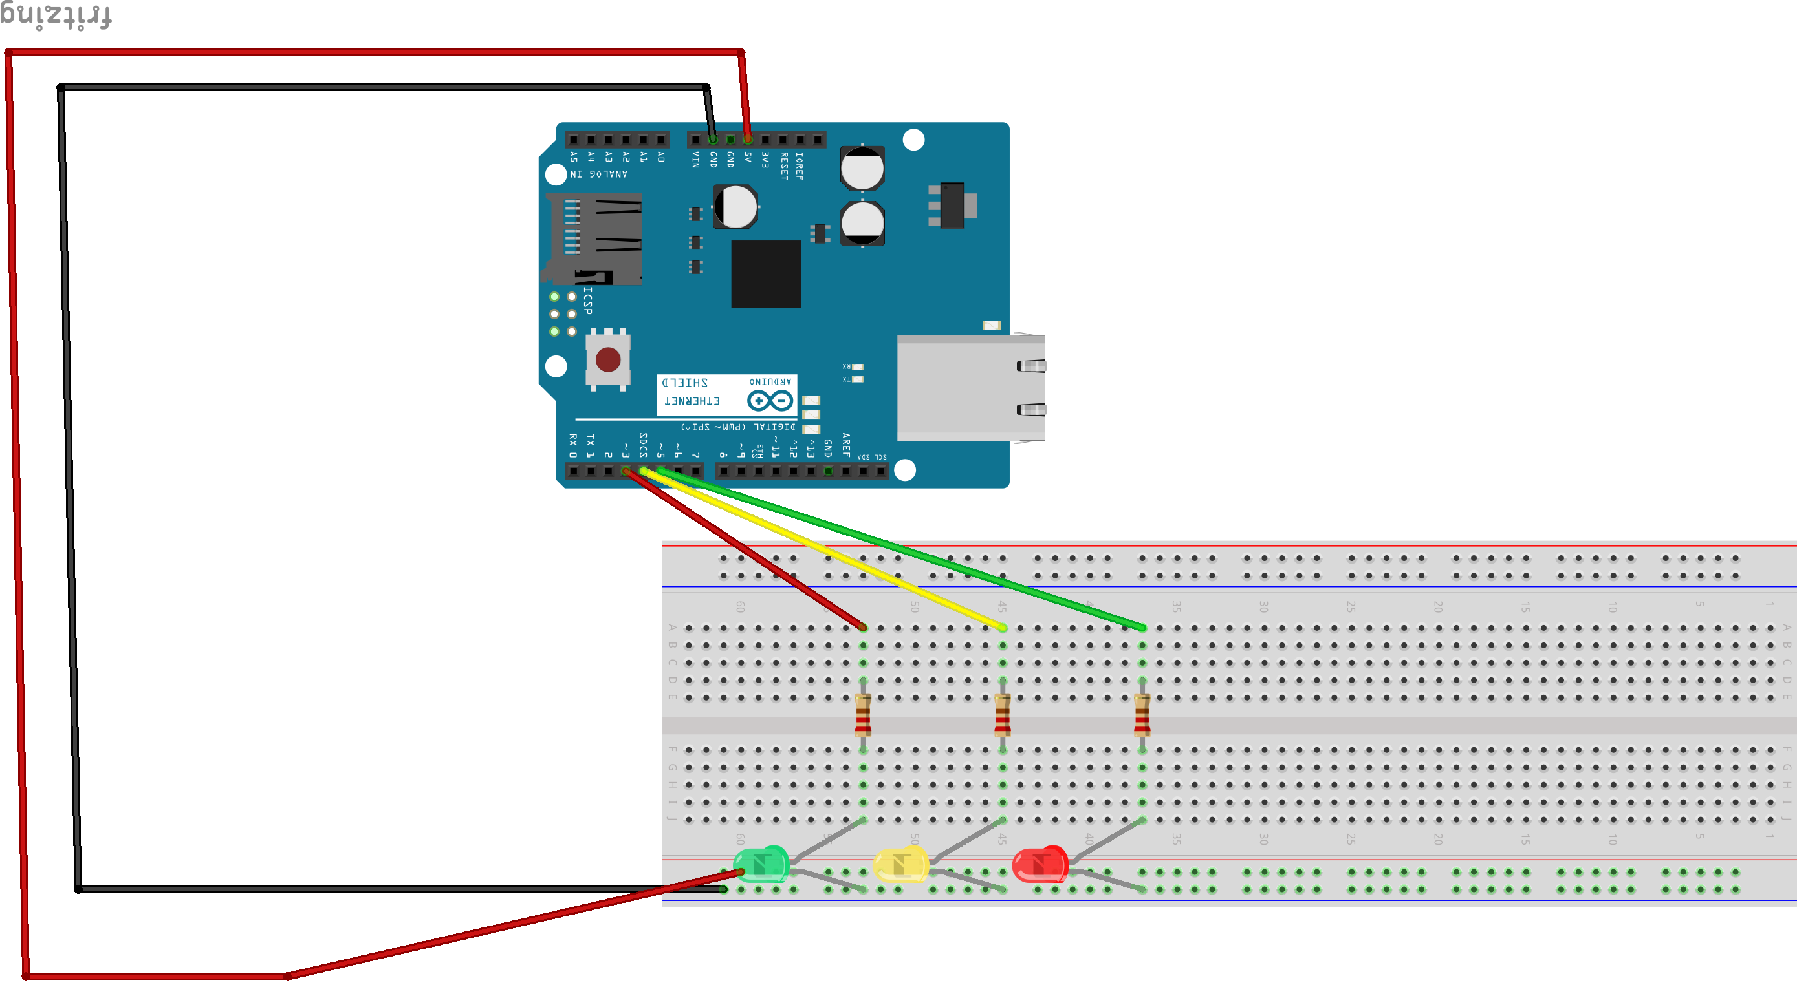
Elektronický obvod
Schéma zapojení
PROGRAMOVÁNÍ

Slide 8
Programový kód
int cervena1=3;
int oranzova1=4;
int zelena1=5;
void setup() {
pinMode(cervena1, OUTPUT);
pinMode(oranzova1, OUTPUT);
pinMode(zelena1, OUTPUT);
}
void loop() {
digitalWrite(cervena1,HIGH);
delay(1000);
digitalWrite(oranzova1,HIGH);
delay(1000);
digitalWrite(cervena1,LOW);
digitalWrite(oranzova1,LOW);
digitalWrite(zelena1,HIGH);
delay(2000);
digitalWrite(zelena1,LOW);
digitalWrite(oranzova1,HIGH);
delay(1000);
digitalWrite(oranzova1,LOW);
digitalWrite(cervena1,HIGH);
delay(1000);
}
PROGRAMOVÁNÍ

Slide 9
Pokud vše funguje měli byste před sebou mít fungující
semafor.
Můžete experimentovat s dobou svícení jednotlivých
světel.
Až bude vše fungovat, jak si představujete, postupujte dál.
Upravte schéma zapojení:
Úkoly pro vás
PROGRAMOVÁNÍ

Slide 10
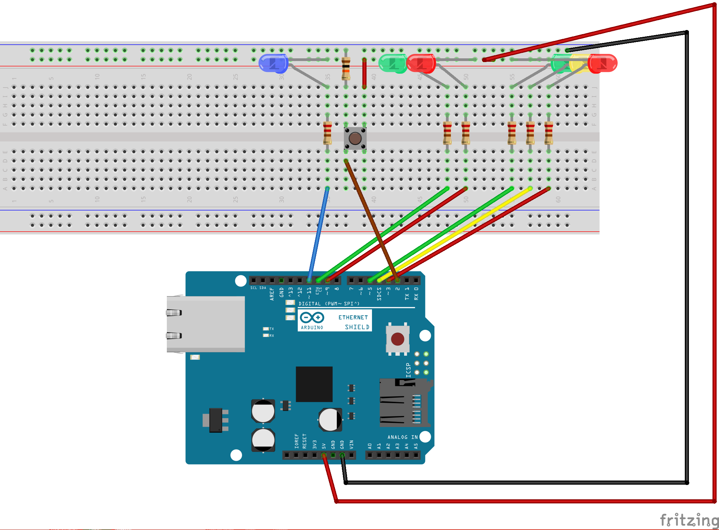
Elektronický obvod
Schéma zapojení
PROGRAMOVÁNÍ

Slide 11
int prepinac=2;
int tlacitko = 0;
int cervena1=3;
int oranzova1=4;
int zelena1=5;
int cervena3=9;
int zelena3=10;
int modra=11; //kontrolni dioda pro chodce
void setup() {
pinMode(prepinac, INPUT);
pinMode(cervena1, OUTPUT);
pinMode(oranzova1, OUTPUT);
pinMode(zelena1, OUTPUT);
pinMode(cervena3, OUTPUT);
pinMode(zelena3, OUTPUT);
pinMode(modra, OUTPUT);
digitalWrite(zelena1, HIGH);
digitalWrite(cervena3, HIGH);
attachInterrupt(digitalPinToInterrupt(prepinac), zmena, RISING);
}
Programový kód 1
PROGRAMOVÁNÍ

Slide 12
void loop() {
delay(2000);
if (tlacitko)
{
digitalWrite(zelena1, LOW);
digitalWrite(oranzova1, HIGH);
delay(1000);
digitalWrite(oranzova1, LOW);
digitalWrite(cervena1, HIGH);
delay(500);
digitalWrite(zelena3, HIGH);
digitalWrite(cervena3, LOW);
digitalWrite(modra,LOW);
tlacitko=0;
delay(2000);
digitalWrite(zelena3, LOW);
digitalWrite(oranzova1, HIGH);
digitalWrite(cervena3, HIGH);
delay(1000);
digitalWrite(cervena1, LOW);
digitalWrite(oranzova1, LOW);
digitalWrite(zelena1, HIGH);
}
}
void zmena(){
tlacitko=1;
digitalWrite(modra, HIGH);
}
Programový kód 2
PROGRAMOVÁNÍ

Slide 13
Vysvětlení
A úkoly
Asi nejdůležitější (a nové) pro vás v tomto případě je přerušení a jeho obsluha.
Přerušení se nastavuje pomocí funkce attachInterrupt v části setup.
Samotná obsluha přerušení je ve funkci zmena. Všimněte si, že jedinné co tato funkce udělá, je že při stisku tlačítka změní hodnotu proměnné. Dle její hodnoty pak program pozná, zda tlačítko bylo od minulého průchodu stisklé.
Úkoly pro vás
A) Přemýšlejte, jak by bylo možné naprogramovat tuto úlohu bez použití přerušení.
Která možnost je jednodušší
Zkuste vymyslet další případy, kde lze s úspěchem použít přerušení.
PROGRAMOVÁNÍ

Slide 14
void loop() {
delay(2000);
if (tlacitko)
{
digitalWrite(zelena1, LOW);
digitalWrite(oranzova1, HIGH);
delay(1000);
digitalWrite(oranzova1, LOW);
digitalWrite(cervena1, HIGH);
delay(500);
digitalWrite(zelena3, HIGH);
digitalWrite(cervena3, LOW);
digitalWrite(modra,LOW);
tlacitko=0;
delay(2000);
digitalWrite(zelena3, LOW);
digitalWrite(oranzova1, HIGH);
digitalWrite(cervena3, HIGH);
delay(1000);
digitalWrite(cervena1, LOW);
digitalWrite(oranzova1, LOW);
digitalWrite(zelena1, HIGH);
}
}
void zmena(){
tlacitko=1;
digitalWrite(modra, HIGH);
}
Programový kód
PROGRAMOVÁNÍ

